Slide 1
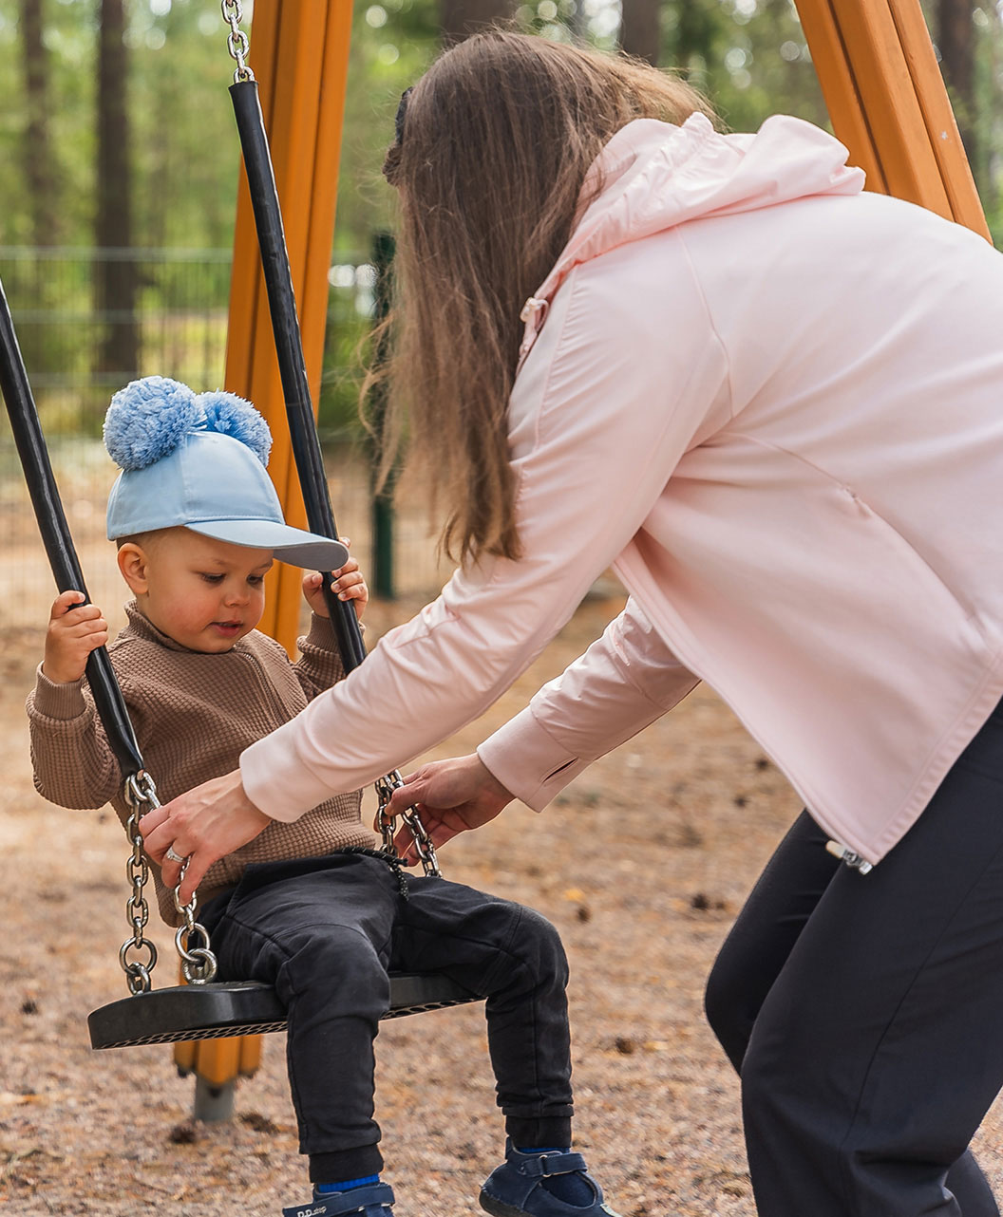

KiVa-tapaaminen
16.9.2026

Slide 2

Kuulumiset: missä mennään oman talon lukutaitoasioissa?
Onko KiVa:n tueksi saatu lukutaitotiimiä?
Onko esim. tehty talon oma suunnitelma ja/tai kirjattu vuosisuunnitelmaan?
Miten henkilökunta lähtenyt mukaan?
Onko teemapäiviä sovittu tai lukuprojekteja
aloitettu tälle toimintavuodelle?

Slide 3

Perhelukuviikon esittely
Pilotoidaan tänä syksynä suomenkielisissä vaka-yksiköissä
Tämä on osa Lohjan lukutaitostrategian konkretisointia ja jalkauttamista
Palautteiden perusteella kaupungin yhteinen äidinkielen kehittämisryhmä tekee tarvittavia muutoksia/muokkauksia kevään aikana
KiVa:t jakavat tietoa perhelukuviikosta omissa yksiköissään mahdollisemman pian!
  vaka-yksiköissä sovitaan, koska Perhelukuviikko toteutetaan
Kaikki materiaalit ladattavissa Drivestä (jaetaan yksiköihin)

Slide 4
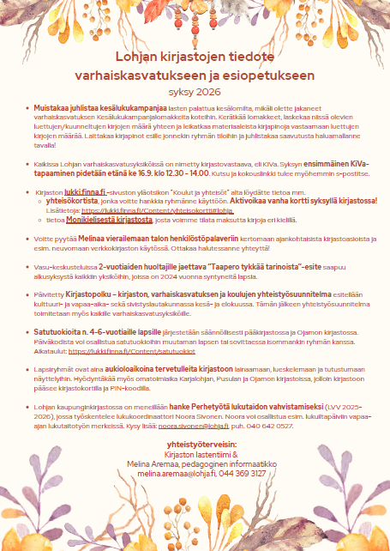

Kirjaston ajankohtaista
Syysinfokirje lähetetty elokuussa
(edellisen vuoden Kiva:t + pk-johtajat)
  Kuinka moni järjesti kesälukukampanjan perheille?
  Palautetta?
  Jatketaanko ensikin kesänä?
Muistutus:
  Tuokaa lapsia kirjastoon ja kirjastoautoon! ☺

Slide 5
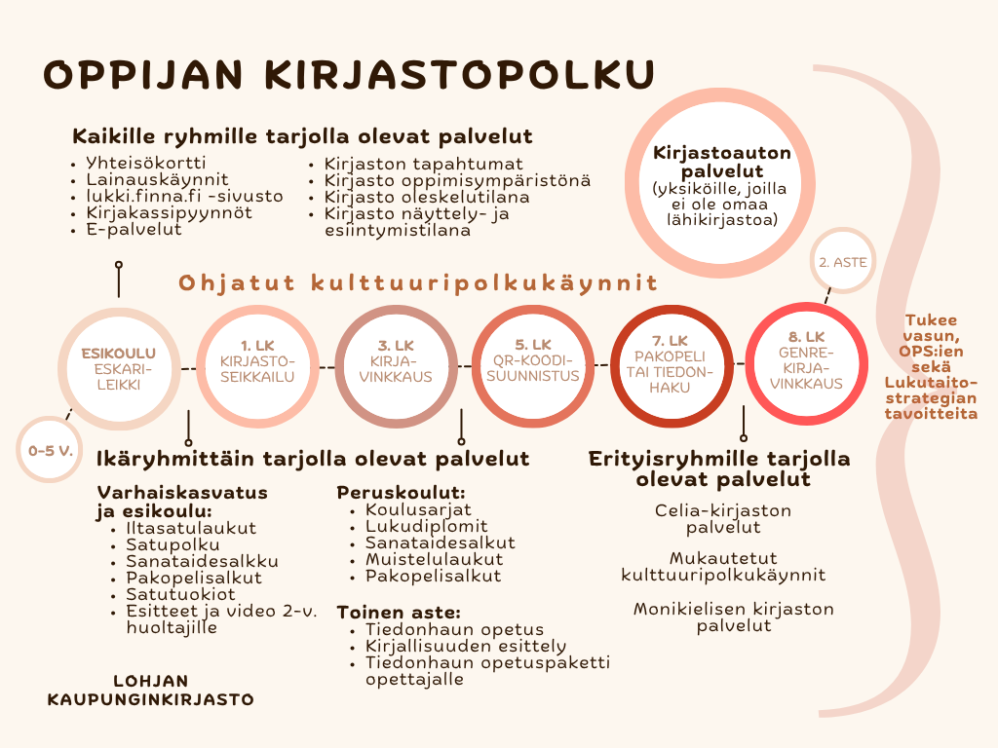
Kirjaston ajankohtaista
Kirjastopolku – kirjaston, varhaiskasvatuksen ja koulujen yhteistyösuunnitelma
  hyväksytty kulttuuri- ja vapaa-aikalautakunnassa ja sivistyslautakunnassa
  viedään vasun ja esi-opsin liitteeksi (täydentävä asiakirja)
  Viereinen kuva on dokumentin liite (varsinainen dokumentti on 51 sivua)

